Slide 1




RRF-3.4.1-22-2022-00001
Közösségi megújuló energiatermelés és felhasználás
Harc az energiaszegénység ellen

Slide 2
Az RRF-3.4.1.-22.-2022-00001 projekt
Közösségi megújuló energiatermelés és felhasználás
Megvalósítási időtartam: 2022. 04.01-2026. 06.30.
Támogatási összeg: 12 919 384 709 Ft

Slide 3
A projekt céljai 2022-ben
25 000 kWp termelési kapacitás létrehozása
A villamosenergiáról szóló 2007. évi LXXXVI. törvény módosítása- ezáltal energiaközösségek létrehozásának megteremtése
Az erőművek által megtermelt energia eladásából származó bevételt az MMSZA fűtéstámogatás formájában visszajuttatja a FETE településeken élő gyermekes, rászoruló családoknak
Energiaszegénység csökkentése

Slide 4
A projekt eredményei 2026-ban
24 naperőmű és 1 energiatároló megépülése
15 000 kWp termelési kapacitás létrehozása. A kivitelezés nyílt közbeszerzésen beszerzett, naperőművek építésében jártas kivitelezők által valósult meg
Az energiakereskedés nyílt közbeszerzésen beszerzett energiakereskedő végzi
Elkészült a villamosenergiáról szóló törvény módosítása 2025.01.01-én
Az erőművek által megtermelt energia eladásából származó bevételt az MMSZA fűtéstámogatás formájában visszajuttatta 2200, a FETE településeken élő rászoruló, elsősorban gyermekes családnak, ezáltal csökkent az energiaszegénység. Elért gyermekek száma 4650 fő.

Slide 5
Naperőművek helyszínei
Baranya vármegyében 4 naperőmű készült el 3 településen. (Drávafok (2 db), Patapoklosi, Istvándi),
Tolna Vármegyében 3 naperőmű készült el. (Értény, Magyarkeszi, Pári),
Somogy Vármegyében 2 naperőmű telepítése történt meg. (Mike, Ötvöskónyi),
Zala Vármegyében 2 naperőmű készült el. (Zalakomár, Kistolmács),
Nógrád Vármegyében 2 naperőmű készült el. (Nagylóc, Sóshartyán),
Borsod Vármegyében 5 naperőmű telepítése történt meg. (Hangony, Arló, Járdánháza, Viss, Novajidrány),
Heves Vármegyében 1 naperőmű készült el. (Gyöngyösoroszi),
Csongrád-Csanád Vármegyében 1 naperőmű telepítése történt meg. (Nagyér)
Szabolcs-Szatmár-Bereg Vármegyében 4 naperőmű készült el. (Rozsály, Piricse, Uszka, Mezőladány).

Slide 6
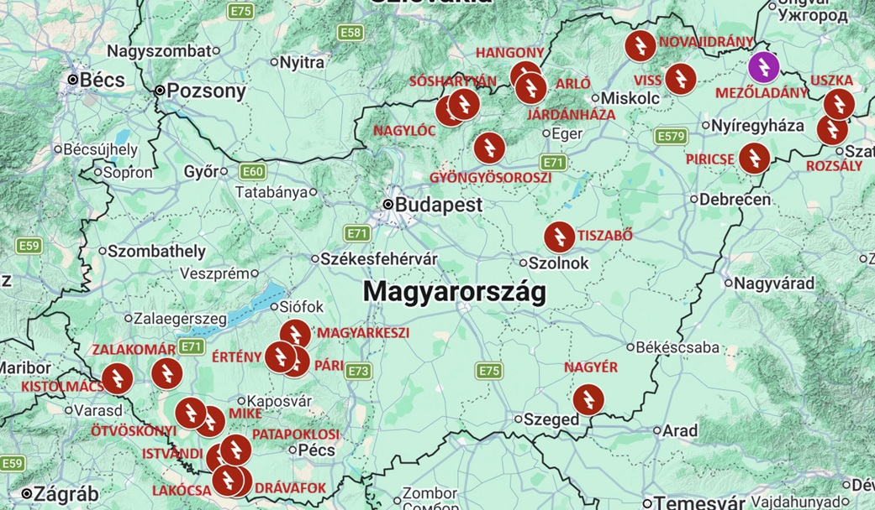

Slide 7
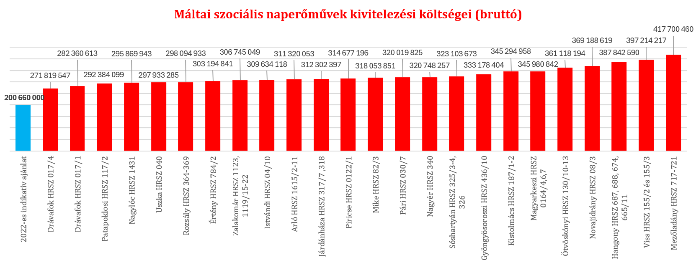

Slide 8
Amire büszkék vagyunk
Hogy megcsináltuk! ☺
Energiatároló felépítése
  az eltárolt energiát este és reggel tudjuk energiakereskedőn keresztül eladni, így megvalósul egy albitrázs kereskedelem, ezzel ugyanannyi napsugárzásból jelentősen nagyobb árbevételt tudunk produkálni
Szakértői csapat
Innovatív, önfenntartó modell létrehozása
  a környezetvédelmi célokat (megújuló energia) közvetlenül összekapcsolja a társadalmi felzárkózással
  egyszerre szolgálja a „teremtett világ védelmét” és a mélyszegénységben élő családok segítését is.
  a profitot szociális támogatássá alakítja át, miközben környezetbarát technológiát használ

Slide 9
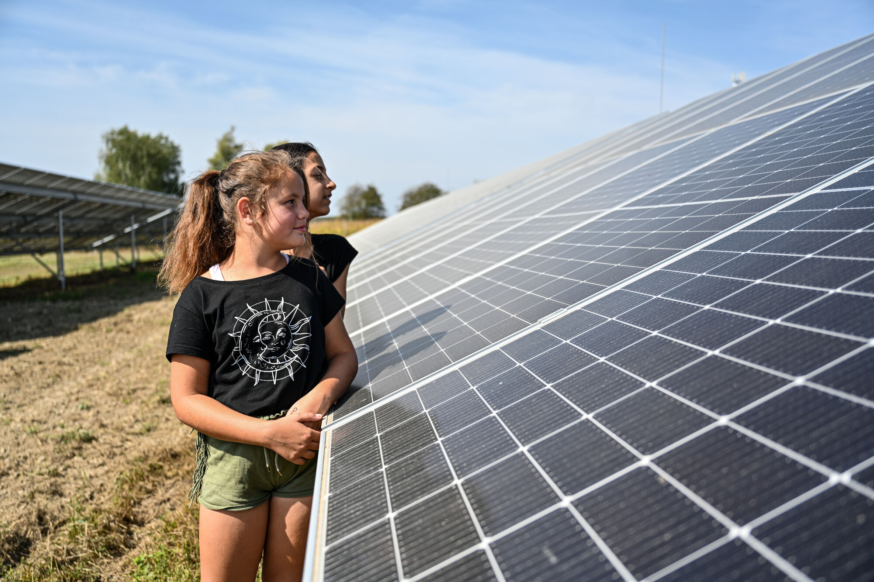
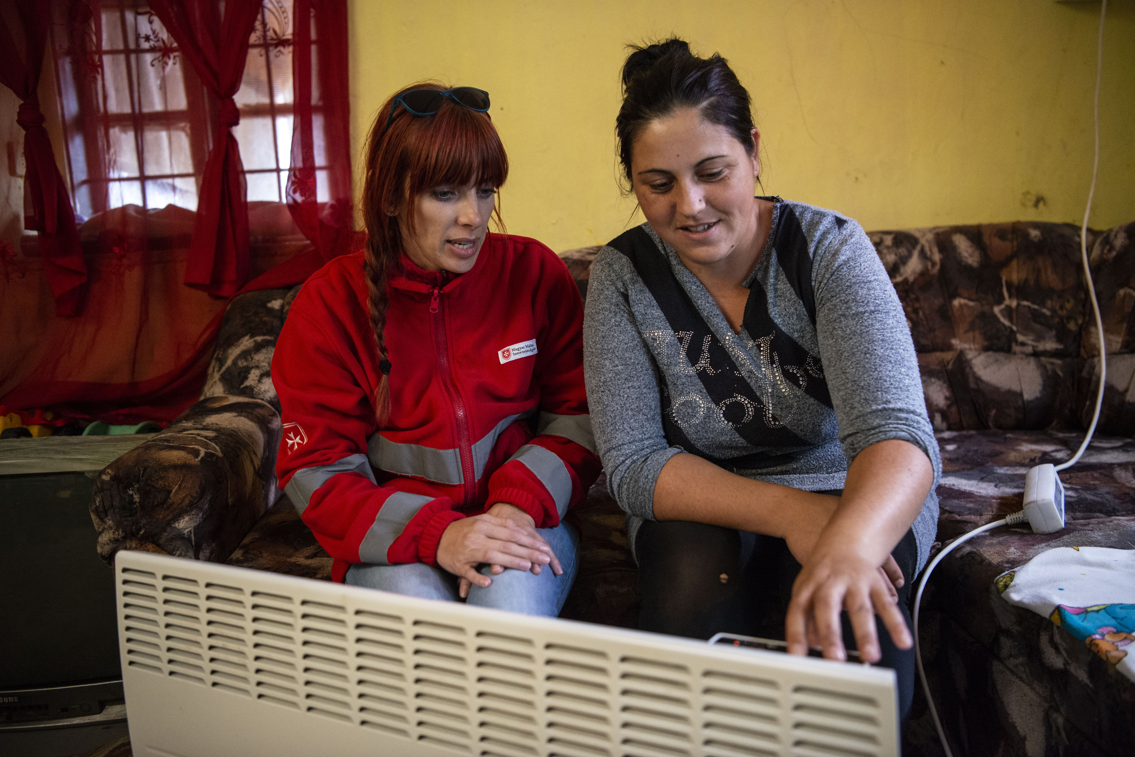

Slide 10
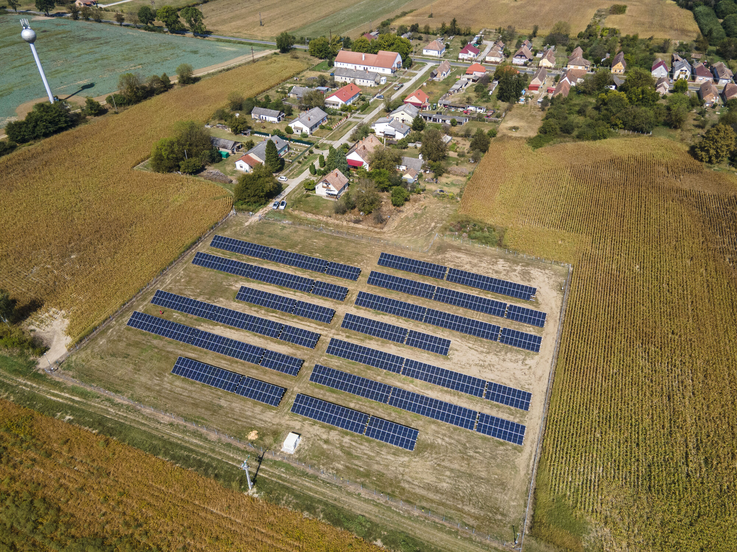

Slide 11
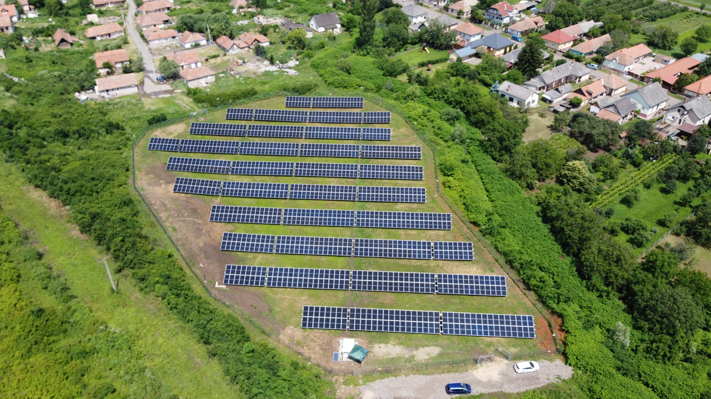

Slide 13
Köszönöm a figyelmet!
Füvesi Ágnes
projektvezető

